Slide 1
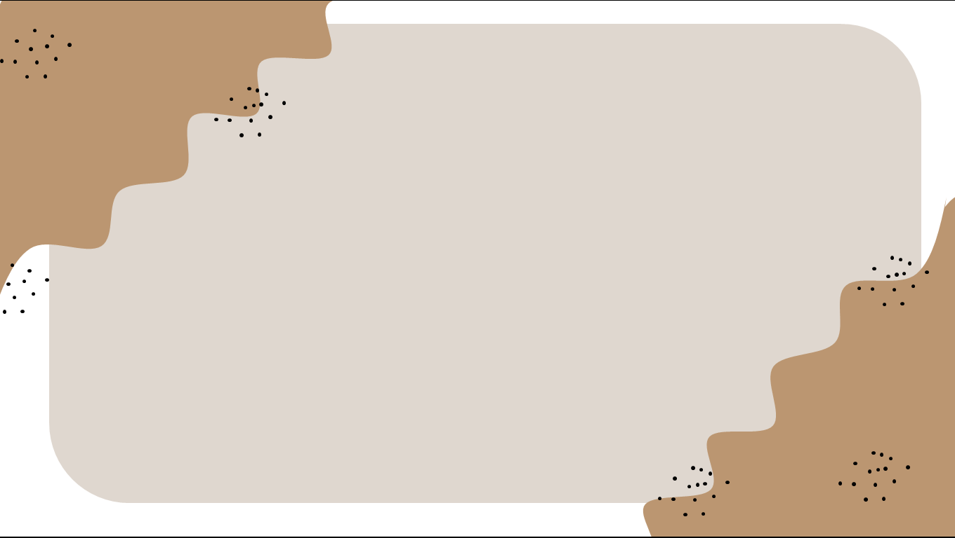
4.2 Organización

Slide 2


La organización de la empresa se centra en la estructura y los modos de actuación para conseguir que ésta logre los objetivos empresariales que se plantea; las empresas no se organizan por sí mismas, ni se diseñan estructuras de forma aleatoria; por ello, el funcionamiento de la empresa puede no ser el idóneo, si no se disponen de estructuras organizativas, pudiendo llevar a un caos a la organización o empresa

Slide 3
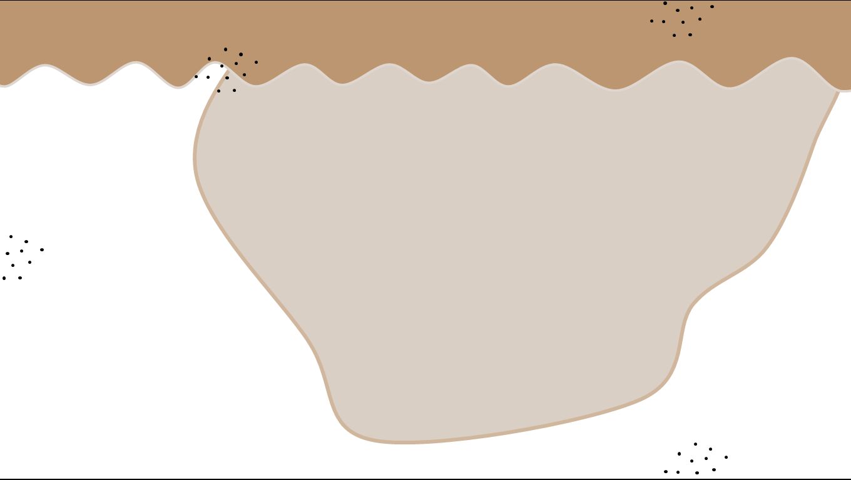

Para conseguir que la organización de una empresa se disponga de forma efectiva hay que tener una visión holística de la empresa.

Slide 4
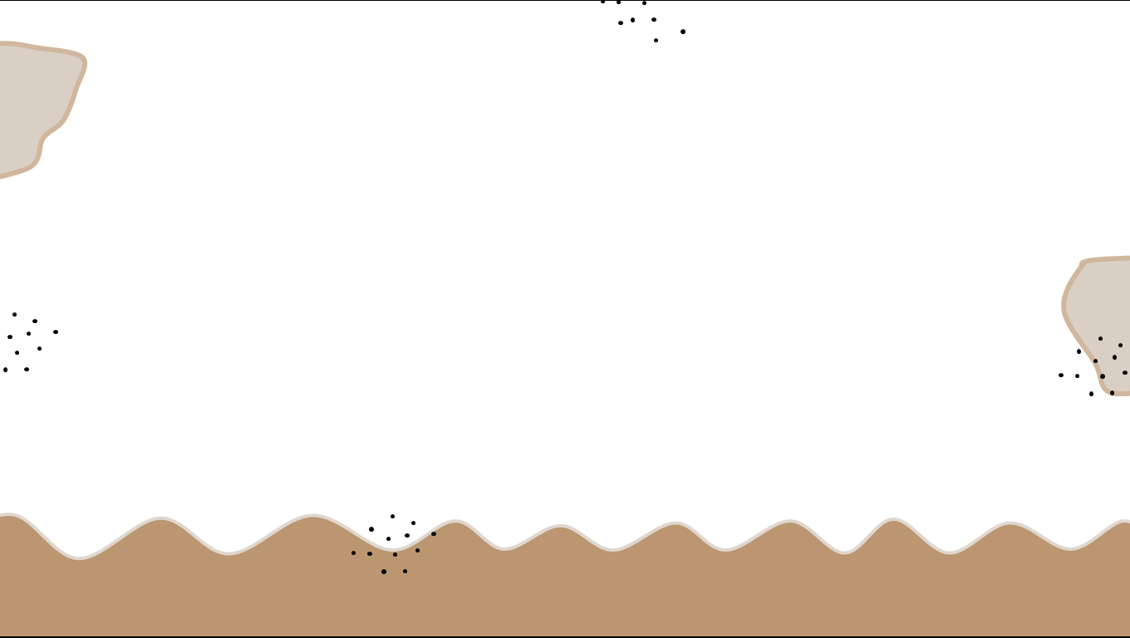
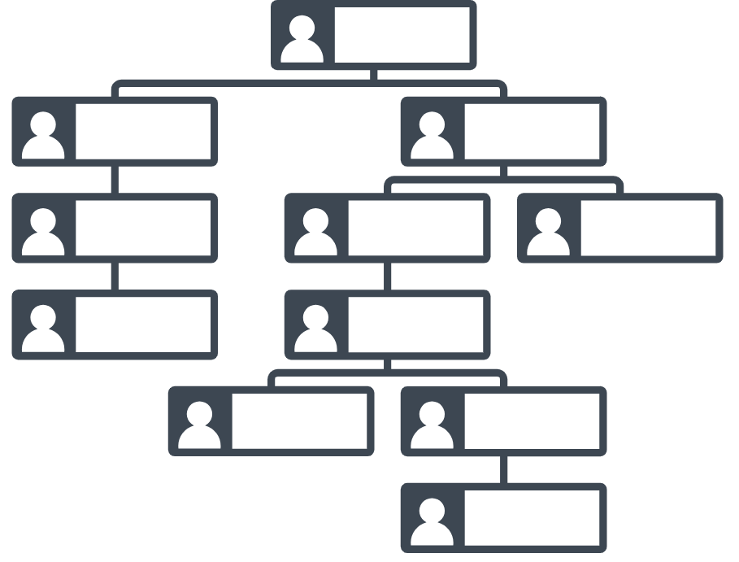
Organigrama
El organigrama de la empresa define la estructura de la misma, donde se definen las funciones y responsabilidades de cada uno de los empleados de la compañía, es imprescindible que todos los componentes de la organización conozcan este organigrama para saber los roles de cada trabajador y a quién deben dirigirse en cada momento.

Slide 5
Las actividades básicas relativas a la función de organización son:
- Asignación de recursos (humanos, financieros, materiales)
- Actividades (cómo)
- Responsables (quién)
- Tiempos (cuándo)
- Determinación de grados de especialización
- División del trabajo (comercialización, producción, compras, personal)

Slide 6

- Establecimiento de jerarquías (relaciones de autoridad y responsabilidad)
- Asignación de funciones
- Determinación de tramos de control
- Diseño de la estructura organizacional
- Elaboración de manuales de organización, políticas y procedimientos

